Slide 1
Использование пропорций при построении диаграмм
Составил учитель математики средней школы аула Акылбай , Бурабайского района, Безчаснюк В.А

Slide 2
Задачи урока:
знакомство с решением задач на применение пропорций при построении диаграмм ;
совершенствовать навыки построения по условию задачи.
показать расширение аппарата уравнений для решения текстовых задач.
развивающая: развитие математической речи, критического и объективного мышления;
воспитательная: формирование познавательного интереса, умения коллективно работать в парах, группах, формирование объективной самооценки и взаимооценки.

Slide 3
Оборудование:
1. компьютер,
2. медиапроектор,
3. экран,
4. презентация к уроку,
5. листы контроля,
6. раздаточный материал.

Slide 4
План урока
Орг.момент.
Постановка целей и задач урока
Активизация мыслительной деятельности учащихся.
Объяснение нового материала.
Работа над темой урока.
Рефлексия.
Домашнее задание.

Slide 5
Если ты услышишь, что кто-то не любит
математику, не верь. Её нельзя не любить –
её можно только не знать

Slide 6
Активизация мыслительной деятельности учащихся

Slide 7
1.Ученики распределены по небольшим группам.
2.Каждой группе выдается одинаковое задание
состоящее из 4 заданий на повторение пройденного
3. Микрогруппа обсуждает решение, чтобы помочь каждому члену группы вспомнить и выполнить задания.
4.Спикер докладывает результаты работы микрогруппы
5.Класс подводит итоги всей работы.

Slide 8
Задания микрогруппам
1.Постройте столбчатые диаграммы увеличения массы тела мальчика
по годам соответственно: 12 лет-35кг, 13 лет-37кг, 14лет-39кг.
2.Найдите неизвестный член пропорции : х/20=4/5
3.Решите пропорцию : 360/80=х/40
4.Дана круговая диаграмма выпадения осадков в мм по месяцам.
Определите количество осадков, выпавших летом:

Slide 9
По заданию учителя итоги работы по микрогруппам составляются в виде столбчатой диаграммы
Пример:
1 группа | 4
2 группа | 2
3 группа | 3
4 группа | 1

Slide 10
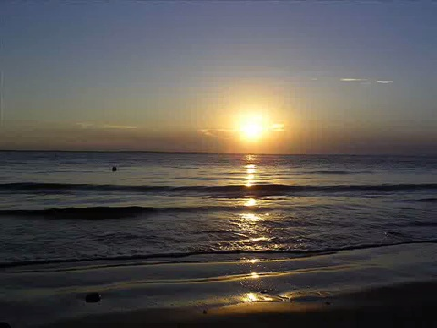

Slide 11
Объяснение нового материала

Slide 12
Изучение нового материала построено следующим образом:
класс разделен на микрогруппы по 4 человека.
Каждому ученику в группе дается разное задание по новой теме.
Ученик изучает материал, затем идет обсуждение в парах, после
этого идет обсуждение в микрогруппе.
Затем идет обмен информацией в классе. Ученик в микрогруппе объясняет материал всему классу. Дети из других микрогрупп дополняют изложение, которые выполняли это же задание . Затем дается слово ученику из следующей микрогруппы для выступления по другому вопросу…

Slide 13
Задание №1 для изучения нового материала
Вы знаете, что для наглядного сравнения величин используют диаграммы
Расчеты выполнить можно проще, если использовать пропорцию.
Пример. Изобразим на круговой диаграмме массы 40кг, 8кг, 32 кг.
Решение. Разделим круг на секторы, которые соответствуют данным массам. Для этого надо найти сколько градусов содержит угол каждого сектора. Поскольку общая масса равна 80 кг и круг содержит полный угол, в котором 360 градусов, то угол равный 1кг содержит 360/80. Это можно найти по другому, разделив число градусов угла сектора, соответствующее каждой массе, на эту массу. Поэтому обозначим число градусов угла сектора, соответствующей масс40кг, через х, массе 8кг через у, массе 32 кг –к и получаем пропорцию: 360/60=х/40=у/8=к/32
Из пропорции 360/80=х/40 находим х=360*40/80=180
Из пропорции 360/80=у/8 , находим у=360:8/80=36
Из пропорции 360/80=к/32, находим к=144.
С помощью транспортира строим два сектора, углы которых содержат 180 и 36 градусов . Получили три сектора с углами 180, 36 и 144. Закрасим разными цветами и получим круговую диаграмму.

Slide 15
Задание №2 для иучения нового материала
Вы знаете, что для наглядного сравнения величин используют диаграммы
Расчеты выполнить можно проще, если использовать пропорцию.
Пример. На территории юга нашей страны были прорыты каналы : Чу-протяженностью 39 км, Лепсы-70 км, Шыршык-86км. Округлите до десятков эти цифры и постройте круговую диаграмму .
Решение. Разделим круг на секторы, которые соответствуют данным массам. Для этого надо найти сколько градусов содержит угол каждого сектора. Поскольку общая протяженность равна 200км и круг содержит полный угол, в котором 360 градусов, то угол равный 1кг содержит 360/200. Это можно найти по другому, разделив число градусов угла сектора, соответствующее каждой массе, на эту массу. Поэтому обозначим число градусов угла сектора, соответствующей протяженности 40 км, через х, а 70 через у, протяженность 90км –к и получаем пропорцию: 360/200=х/40=у/70=к/90
Из пропорции 360/200=х/40 находим х=360*40/200=72
Из пропорции 360/200=у/70 , находим у=360*70/200=126
Из пропорции 360/200=к/90, находим к=152
С помощью транспортира строим два сектора, углы которых содержат 72 и 126 градусов . Получили три сектора с углами 72, 126 и 152. Закрасим разными цветами и получим круговую диаграмму.

Slide 17
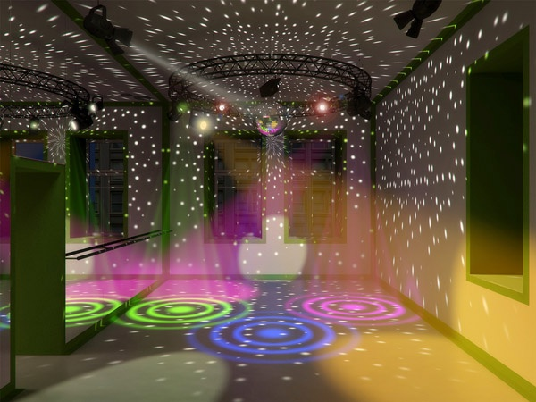


Slide 18
Закрепление изученного материала

Slide 19
1.Ученики распределены по небольшим группам.
2.Каждой группе выдается одинаковое задание
3. Микрогруппа обсуждает решение.
4.Спикер докладывает результаты работы микрогруппы
5.Класс подводит итоги всей работы.

Slide 20

Экспорт
На диаграммах представлена информация об экспорте из Зедландии — страны, в которой в качестве денежной единицы используют зед. Какова общая стоимость (в миллионах зедов) экспорта из Зедландии в 1998 г.? Какова стоимость фруктового сока, который экспортировали из Зедландии в 2000 г.?

Slide 21
В 1998 было проведено исследование средней массы юношей и
девушек в возрасте 10-20 лет. Было установлено, что средняя масса
12 летних юношей и девушек равны соответственно 21кг и 24кг,а
17 летних юношей и девушек 65кг и 55кг. Постройте круговые
диаграммы для каждого возраста юношей и девушек по годам в
отдельности. С делайте выводы

Slide 22
Дана столбчатая диаграмма динамики заболевания гриппа за три месяца
в январе, феврале , марте месяцах в ауле Акылбай. По данным диаграммы
постройте круговую диаграмму. В чем сходство и различие данных диаграмм?
В каких случаях удобнее использовать эти диаграммы?

Slide 23
На территории нашей республики есть озера: Кыпшак- площадью 54,7кв.км
Тенгиз -159 кв.км, Керей-62.8 кв.км. Округлите данные до десятков и постройте
круговую диаграмму. По данным диаграммы ответьте на вопрос:
Сравните площадь озера Тенгиз с озерами Кышпак и Керей вместе взятыми

Slide 24

Домашнее задание
Изучить п. 23.
Выполнить упр.
№ 225
№ 226
№ 227

Slide 25
Рубрикатор
Рубрикатор
критерий | Дескрипторы | баллы
С(макс 5) | Разбивка информационных материалов на составные части | 1
 | Изучение информации | 1
 | Получение выводов из информации | 1
 | Разностороннее применение знаний для создания нового | 1
 | Правильность в вычислениях и построениях таблиц , диаграмм. | 1
Рубрикатор
критерий | Дескрипторы | баллы
А(макс 3) | Знает о диаграммах | 1
 | Знает о пропорциях | 1
 | Знание круга и секторов | 1
В(макс4) | Умеет решать пропорции | 1
 | Умеет чертить диаграммы | 1
 | Умеет читать пропорции | 1
 | Использовать пропорции для построения диаграмм | 2

Slide 26

Удачи вам!

